Slide 1
Δημιουργία ιστοσελίδας κρατήσεων πολιτιστικών εκδηλώσεων
Κόντος Παναγιώτης
Κωνσταντόπουλος Κωνσταντίνος
<number>

Slide 2
Στόχος μας είναι η δημιουργία μιας ιστοσελίδας η οποία θα είναι εύχρηστη και εμφανίσιμη.
Για την υλοποίηση ενός τέτοιου κόσμου οι βασικές οντότητες είναι
Ο admin που θα διαχειρίζεται τα event.
Ο επισκέπτης (Guest/member) που θα συμμετέχει στα event.
Τα event (παραστάσεις- εκδηλώσεις-συναυλίες).
Ranking (απευθύνεται σε κάθε event ξεχωριστά).
Τα γνωρίσματα φαίνονται αναλυτικά στην συνέχεια.
<number>
Notes:
<number>

Slide 3
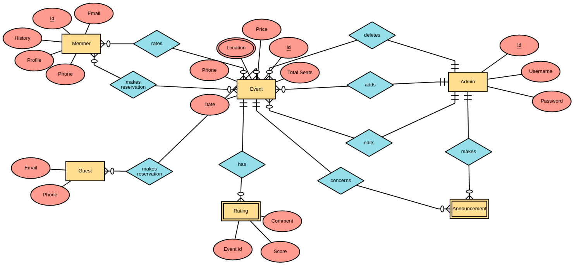
<number>
Notes:
<number>

Slide 4
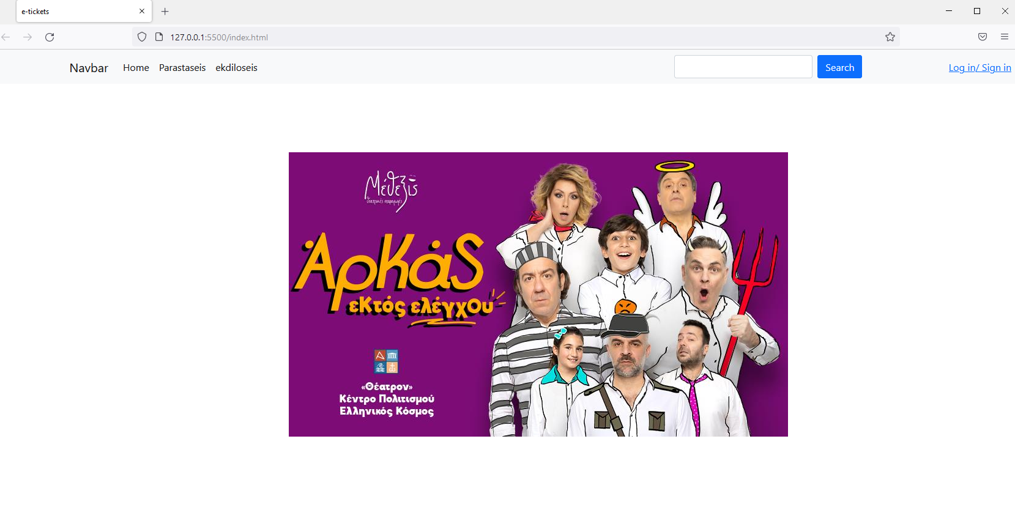
Δημιουργήσαμε ένα menu-bar με τις ενότητες, με δυνατότητα αναζήτησης συγκεκριμένης εκδήλωσης και με δυνατότητα σύνδεσης χρήστη.
Τοποθετήσαμε ένα carousel στο κέντρο όπου θα φαίνονται οι πιο δημοφιλείς προτάσεις.

Slide 5
<number>
Notes:
<number>

